Slide 1
公众对烟草包装图形警示的认知情况调查
北京市朝阳区疾病预防控制中心
王兆南
2016年5月

Slide 2
背 景
《烟草控制框架公约》第11条 : 图形健康警告占烟草制品包装的50%或以上，并且政府建立每12到36个月修改健康警告内容的轮换制度
●提高公众对烟草危害的认识和减少烟草使用的最有效政策
●是高优先重点的公共卫生工具
●图形健康警告比仅有文字的健康警告能更有效地传播烟草使用对吸烟者的危害
《2015中国成人烟草调查报告》：
●52.1%男性吸烟，女性２.７%，成人吸烟率27.7%
●吸烟者达3.16亿
●吸烟者人数比2010年增加1500万
2014年中国卷烟年产量约为1304.9亿盒，始终没有图形警示
Notes:
这是令人忧心的数据

Slide 3
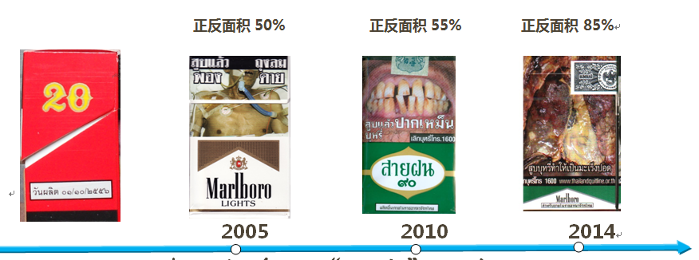
泰国
越来越多的国家扩大了图形警示的尺寸
超过60个国家和地区的图形警示面积大于50%

Slide 4
目的
了解公众对烟包图形警示的认知情况
公众对于中国烟包实施警示图形措施的态度
发放各国的烟包警示图形，藉此宣传烟草危害与促进烟包图形警示实施。

Slide 5
调查对象与方法
拦截调查：18-65岁成年人 培训调查员统一问卷面访
在北京市商场、公交、地铁候车区、火车站候车室、公园、CBD区域写字楼大厅能够独立回答问卷的人员开展拦截调查
青少年调查：12-14岁初中生 自填式调查问卷
两所中学初一、初二年级学生
调查内容：
一般情况（年龄、性别、学历、户籍）
吸烟情况
烟盒警示图形的认知情况和态度
Notes:
调查开始前，参考北京市统计年鉴中人口、性别构成，初步确定每个年龄组的被调查人数。在北京市商场、公交候车区、火车站候车室、地铁安检入口处、公园、CBD区域写字楼大厅等区域内选择18-65岁能够独立回答问卷的人员开展拦截调查。

Slide 6
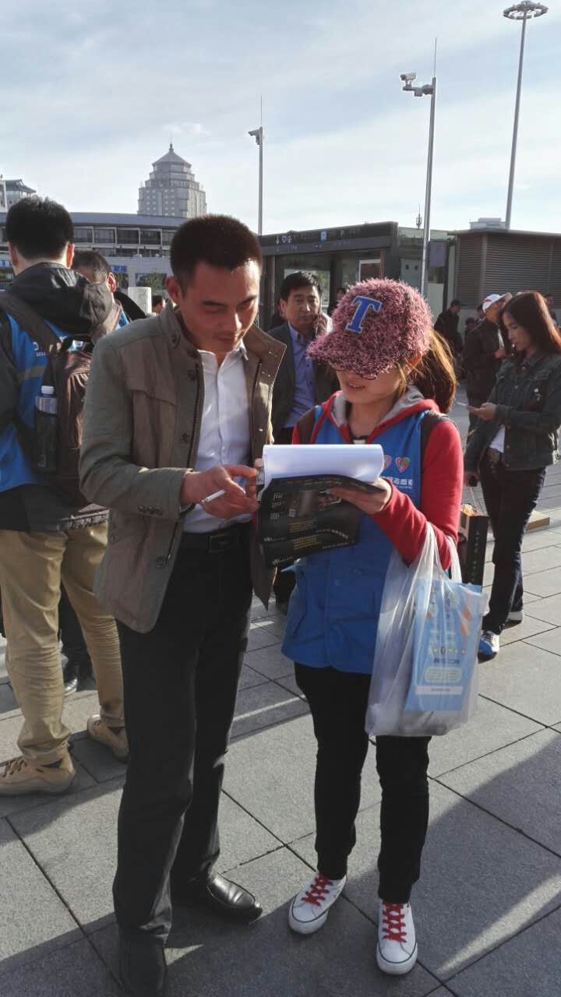
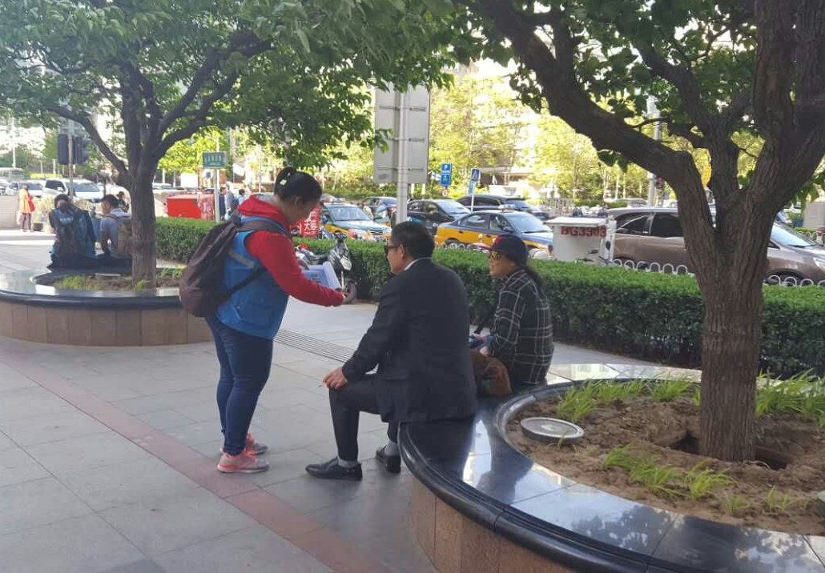
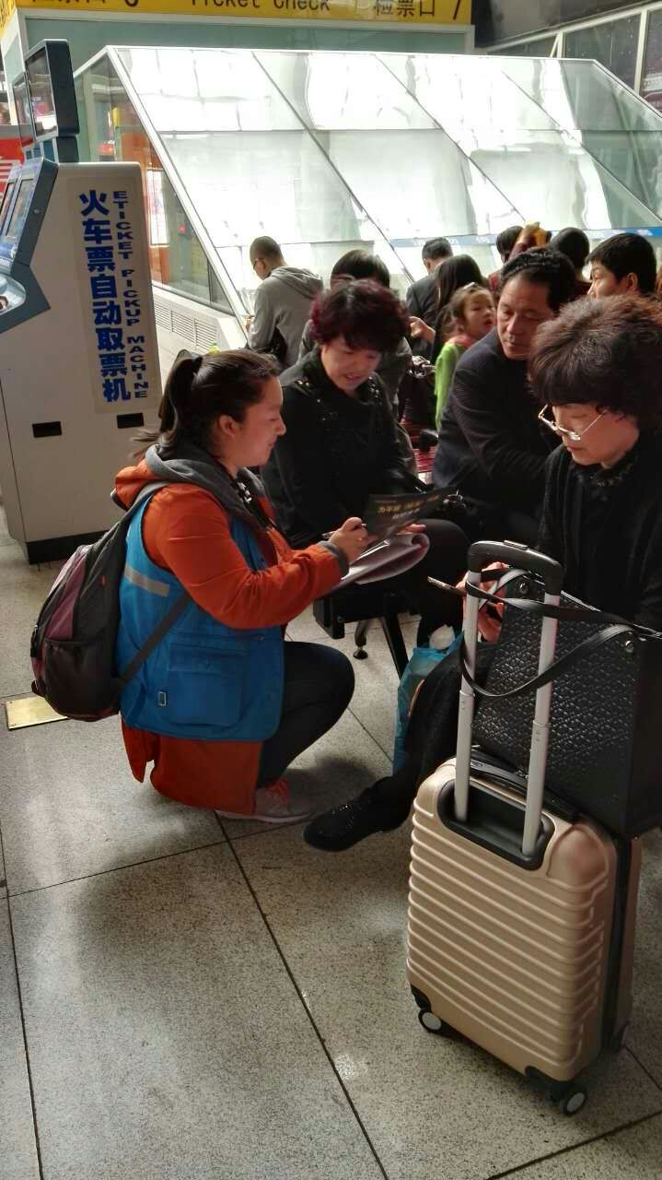
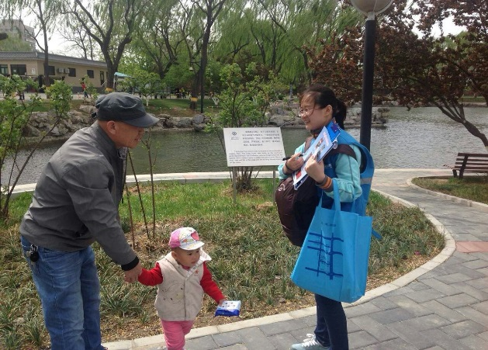
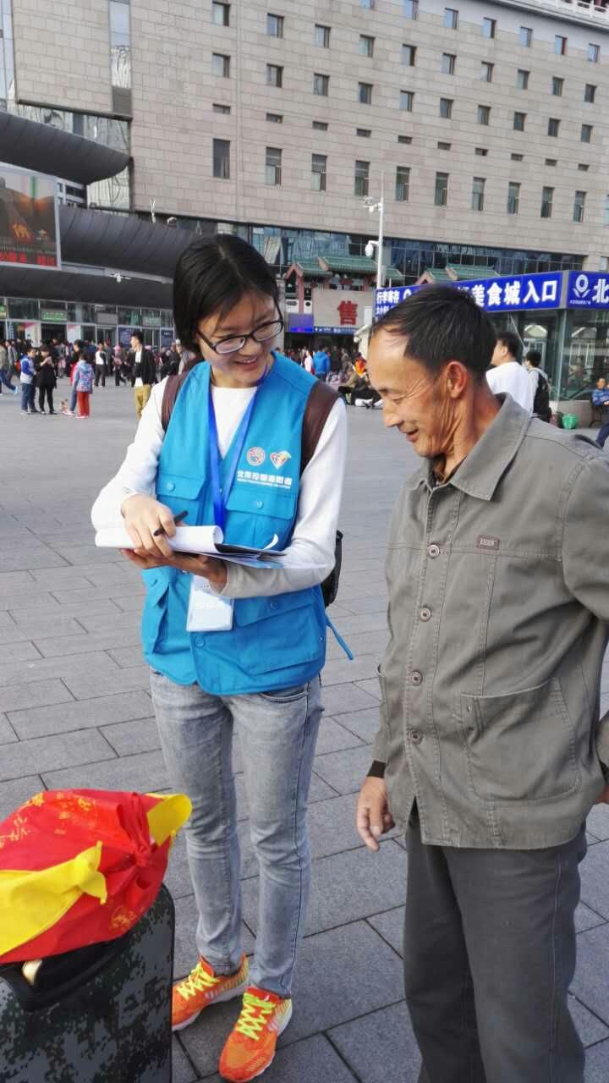
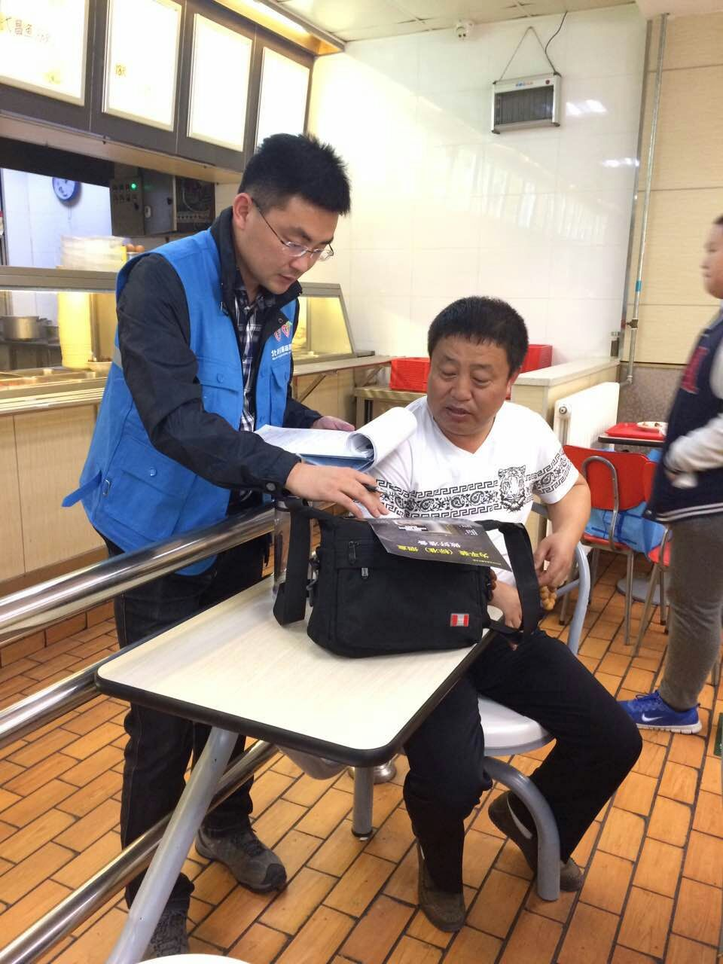
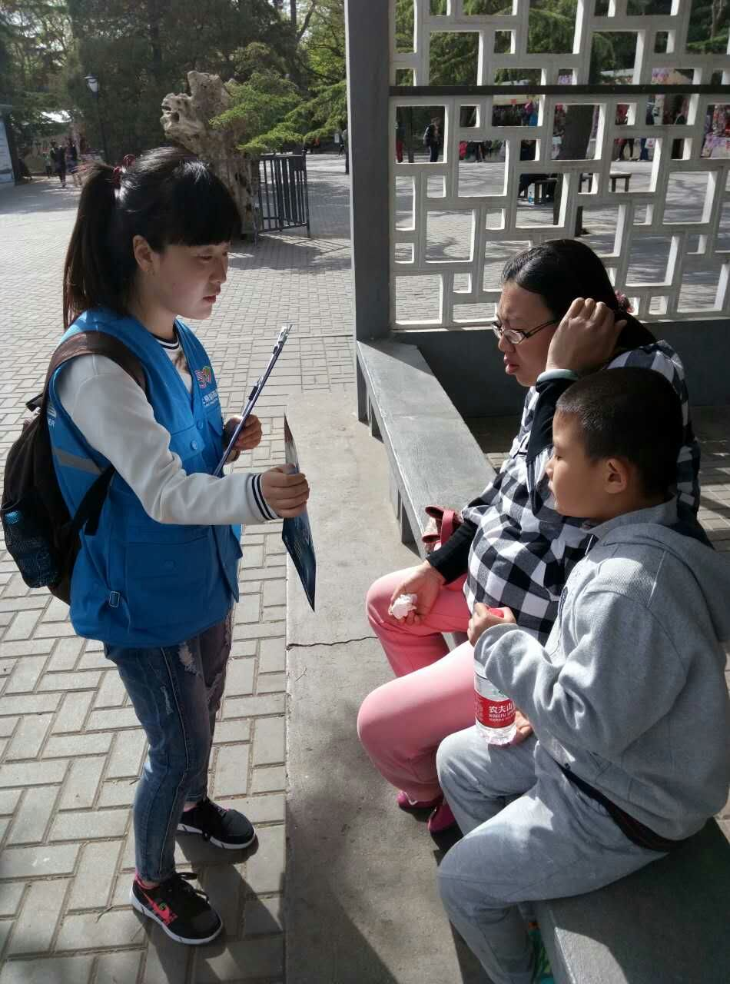
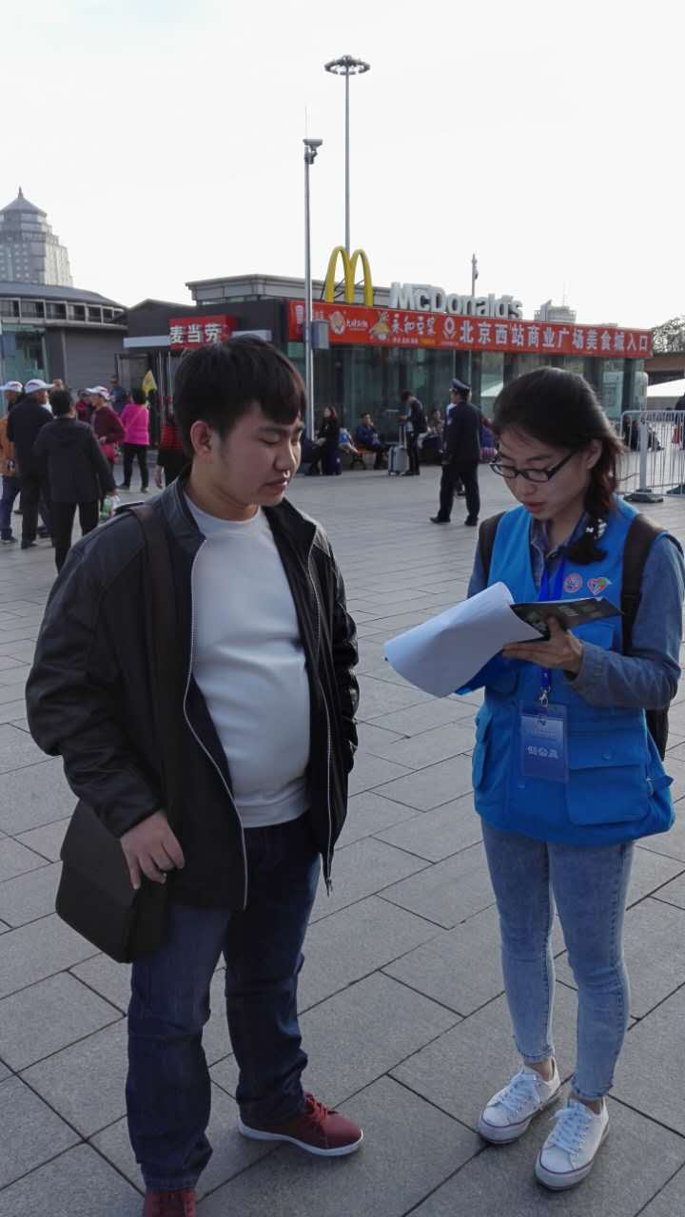
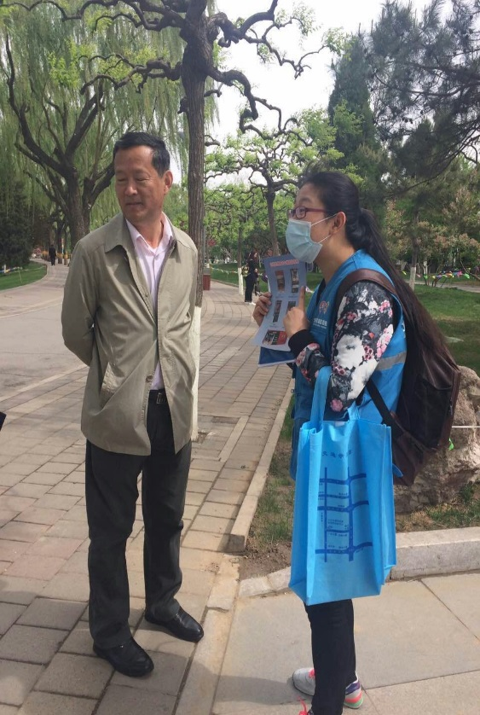

Slide 7
成人调查结果：公众对烟包图形警示知晓率很低 仅不足1/3(32%)的成人知道烟包图形警示 我国应加强图形警示上烟包的倡导和宣传

Slide 8
89%看到图形警示感觉不舒服 --- 恐惧、恶心、可怕、震撼、反感、吃惊…

Slide 9
图形警示比文字更有效: 91%认为图形警示烟包能直接明白告知烟草危害

Slide 10
81%认为告知烟草危害图形警示比文字警示更有效

Slide 11
漂亮烟盒是广告促销 70%的人认为我国烟盒上印制名山大川和精美图案是烟草公司的一种广告促销手段 如果采用图形警示，甚至采用标准（平装）包装，将会进一步降低烟草品牌宣传的可能性
Notes:
学生认知容易改变

Slide 12
如国内换成带有图形警示的烟盒： 81%吸烟者打算戒烟或减少吸烟 84%不吸烟者会劝家人朋友戒烟及自己拒绝吸烟！
吸烟情况 | 被调查人数 | 减少吸烟 | 打算戒烟 | 会劝导家人和朋友戒烟 | 拒绝吸第一支烟
吸烟 | 429 | 167（40%） | 181（42%） | - | -
不吸烟 | 836 | - | - | 677（81%） | 201（24%）

Slide 13
如果国内烟包印上警示图形？ 86%的成人将不会把烟作为礼物赠送给他人
吸烟的人也有83%将减少送烟陋习

Slide 14
71%的公众支持我国采用图形警示
Notes:
虽然前面均认为标准烟盒对烟草危害警示作用明显，但支持度却没有同样高

Slide 15
青少年调查结果：漂亮烟盒对青少年影响堪忧
烟草包装醒目华丽，烟草业广告促销手段，警示作用根本不到位
有93%的学生能默写出最少1种烟的品牌
最多能列出9种，86%的学生知道“中华”，学生一共列出了国产的27种品牌和进口的2种品牌
（美国马里兰大学与约翰斯·霍普金斯－布隆伯格公共卫生学院研究人员一项对六国２４２３名５岁至６岁儿童的调查结果发现，中国儿童认识香烟商标的比例最高，８６％的中国儿童能认出至少一种香烟品牌）

Slide 16
仅有 6%全面知晓烟草的危害，加强青少年烟草危害宣传迫在眉睫!
有85%的学生注意到烟包上的文字字样，但仅有 6%知道烟草的危害
87%的学生看到图形警示不舒服（吃惊、震撼、恐惧、恶心）
79%的学生认为图形警示直观显示烟害
73%的学生认为图形警示比文字警示告知烟草危害更具体有效

Slide 17
烟包图形警示后72%的学生不会尝试吸烟！ 家人朋友吸烟的学生中85%劝家人戒烟

Slide 18
调查结论：警示图形上烟包是公众支持的明白直接告知烟害，能减少吸烟和劝阻戒烟的有效措施 国内警示图形上烟包刻不容缓！！！
1.公众多数不知道烟包上可以印图形警示
2.图形警示比文字更明白告知危害
3.更换烟包图形警示，可减少吸烟、劝阻吸烟、减少送烟陋习
4.多数公众认为精美的烟包是广告手段，多数成人支持烟包上图形警示
5.烟包上图形警示对青少年拒绝吸第一支烟，极为重要！

Slide 19
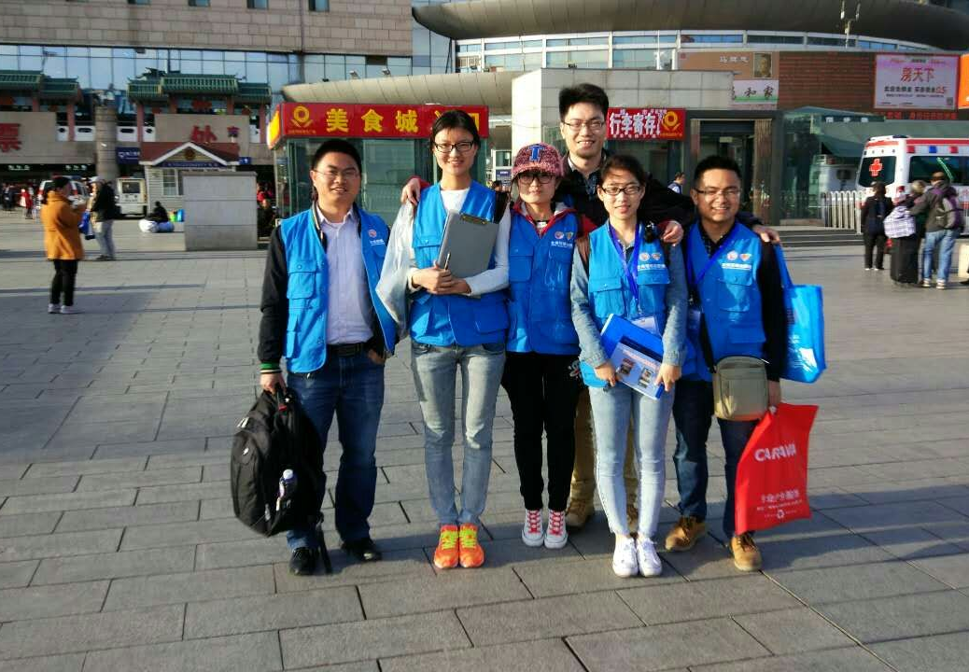
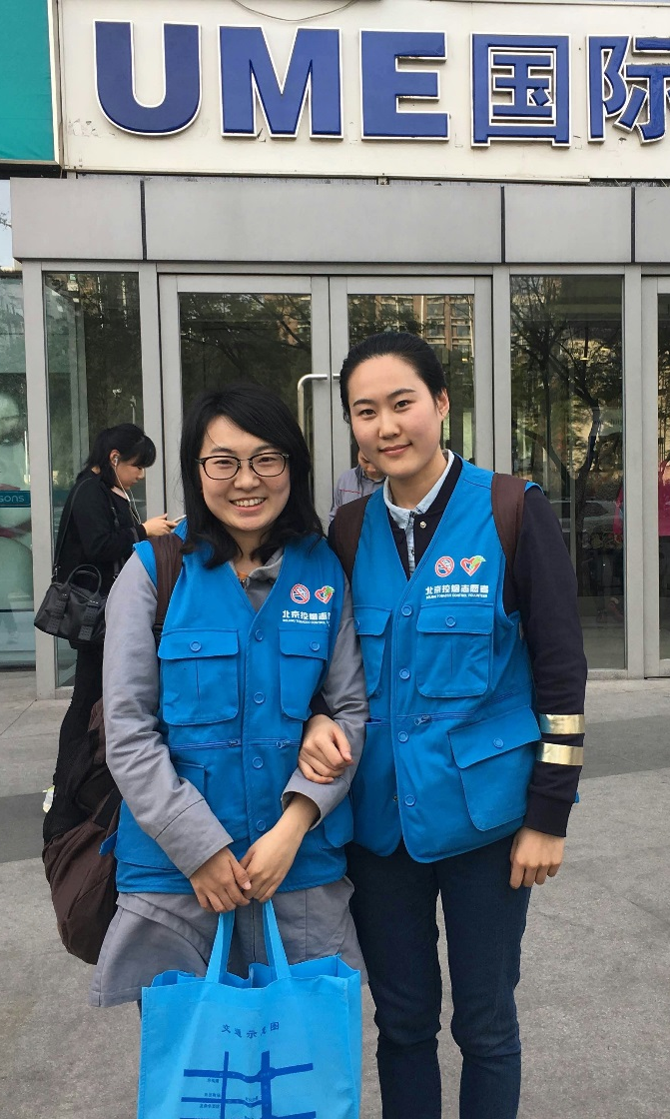
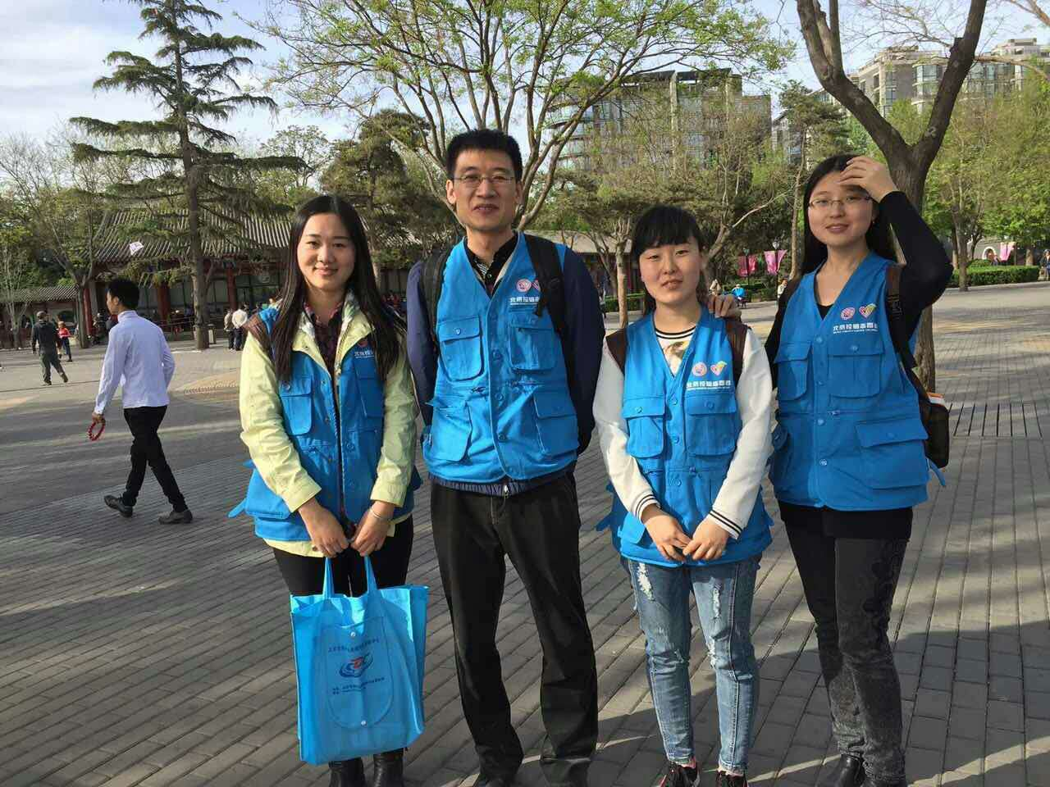
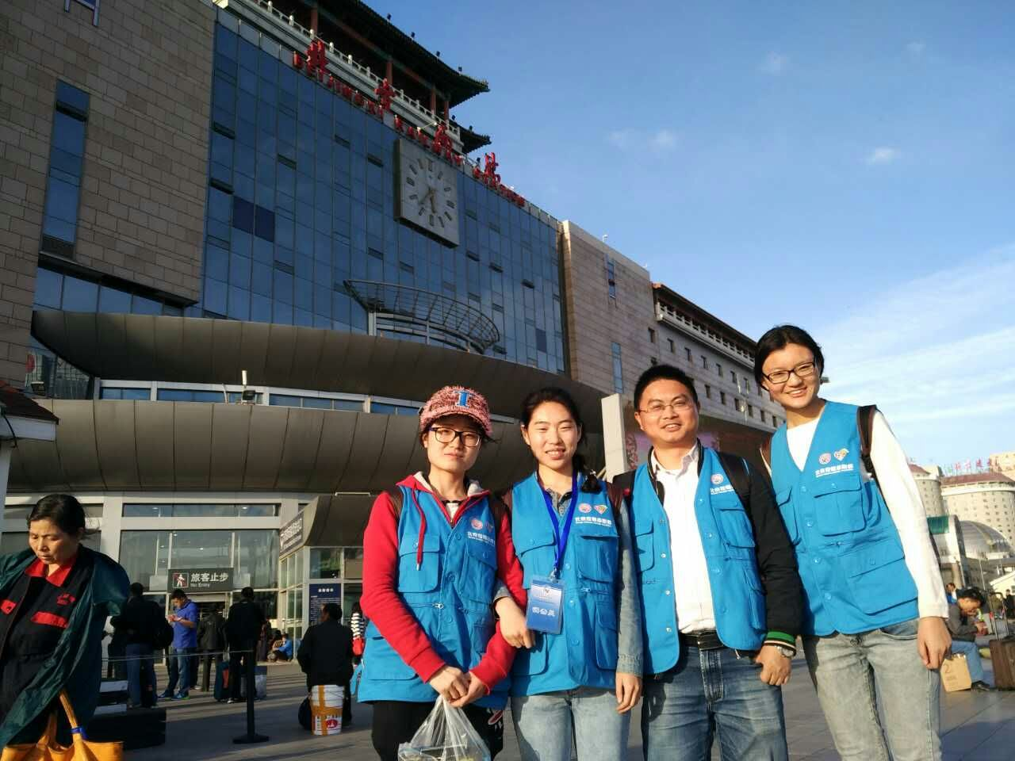

Slide 20
谢谢
Thank you

